Slide 1

Всесоюзная академия сельскохозяйственных наук имени В.И. Ленина: научное наследие и развитие современной аграрной науки
А.В. Петриков – академик РАН

Slide 2
Постановлении ЦИК Союза ССР
«Об организации ВАСХНИЛ»
В целях дальнейшего осуществления решений 1-го Съезда Советов Союза ССР от 30 декабря 1922 г. Президиума ЦИК Союза ССС от 8 августа 1924 г. об организации ВАСХНИЛ, Совет Народных Комиссаров Союза ССР постановляет:
…Организовать Академию как ассоциацию научно-исследовательских институтов.
Зам. Председателя СНК Союза ССР
Я. Рудзутак
Управляющий делами СНК Союза ССР и СТО Н. Горбунов
Москва,
Кремль 25 июня 1929 г.
Указ Президента РФ «О Российской академии сельскохозяйственных наук»
Придавая большое значение развитию сельскохозяйственной науки как важнейшего фактора осуществления аграрной реформы и решения продовольственной проблемы… постановляю:
…Создать на базе Российской академии сельскохозяйственных наук и Всесоюзной академии сельскохозяйственных наук единую Российскую академию сельскохозяйственных наук.
Президент Российской Федерации
Б. Ельцин
Москва, Кремль
30 января 1992 г.

Slide 3
Начало сельскохозяйственных исследований в России
Опыты по ведению сельского хозяйства в монастырях и дворцовых селах московских государей
Сочинения А.Т. Болотова, И.М. Комова, М. Е. Ливанова, В. А. Левшина
Московский университет. 1770 г. Курс «Сельскохозяйственного домоводства» М.И. Афонина
Российская академия наук. Работы по сельскому хозяйству М.В. Ломоносова. «Физические» экспедиции 1768-1774 гг. Программа экспедиций включала сбор сведений о сельском хозяйстве: «(1) о естестве земли которые на пути находят; (2) о необработанной земле и ненаселенном месте, уповательно с пользою назначено быть может к хлебопашеству всякого рода хлеба, также к разведению винограда, хмелю, льну или табаку, или к другому чему; (3) экономия населенных мест, их недостаточности, выгод в особливых обстоятельствах…»

Slide 4
Общества по исследованию и развитию сельского хозяйства
Вольное экономическое общество - 1765-1918 гг., возобновлено в 1982 г. | Задача общества – поощрение в России земледелия и домостроительства: «Земледелие, соблюдение и размножение скота, приращение в государстве нужных продуктов и поощрение к большему оных разведению, полезнейшее упражнение сельского жителя; удобнейшее строение для него дворов и хозяйственных служб и вообще всё, что способствовать может к тому, дабы труд его, как ему самому, как и Отечеству был полезен, касается до тех материй, кои сиё общество избрало себе предметом»
Императорские Московское общество сельского хозяйства – 1820-1930 гг. | Цель общества: «содействовать соединенными силами своих членов развитию и усовершенствованию сельского хозяйства и сельской промышленности в России»

Slide 5
Сельскохозяйственные высшие учебные заведения России
1770 | Московский университет. 1770 г. Курс «Сельскохозяйственного домоводства» М.И. Афонина
1835 | Императорский Константиновский Межевой институт
1848 | Горы-Горецкий земледельческий институт
1865 | Петровская земледельческая и лесная академия
1911 | Вологодский молочно-хозяйственный институт
1912 | Воронежский сельскохозяйственный институт
1913 | Саратовские высшие сельскохозяйственные курсы

Slide 6
Ученый комитет Министерства государственных имуществ
Создание Ученого комитета в Министерстве госимуществ | 1837 | Обсуждение научных вопросов сельского хозяйства, экспертиза научны трудов, учебных курсов и пособий, конкурсы по решению актуальных хозяйственных задач
Учёный комитет Министерства земледелия и госимуществ | 1894 | Планирование НИР, создание учебных учреждений, опытных станций, организация при Комитете Бюро по энтомологии (1894), прикладной ботанике (1894), зоотехнии (1894), почвоведению (1895), агрономии (1897), метеорологии (1897), промысловой зоологии и рыбоводству (1899), земледелию и почвоведению (1900)
Ученый комитет Главного управления землеустройства и земледелия | 1905 | Организация Бюро по микологии и фитопатологии (1907), сельскохозяйственной механике (1907), частного растениеводства (1911)
Сельскохозяйственный ученый совет Министерства земледелия | 1917, июль | Преобразование Ученого комитет в многоотраслевой Сельскохозяйственный ученый совет (СХУК)

Slide 7
Этапы организации ВАСХНИЛ
1918, 21 мая | Решение СНК РСФСР о необходимости создания Российского института сельскохозяйственной науки
1922, 30 декабря | Постановление I Cъезда Советов Союза ССР о создании в Москве Центрального научного института сельского хозяйства с отделениями во всех союзных республиках
1924, 8 августа | Решение Президиума ЦИК Союза ССР об организации Всесоюзной Академии Сельско-Хозяйственных Наук имени В.И. Ленина с Институтом прикладной ботаники и новых культур
1929, 25 июня | Постановление СНК СССР об организации ВАСХНИЛ.

Slide 8
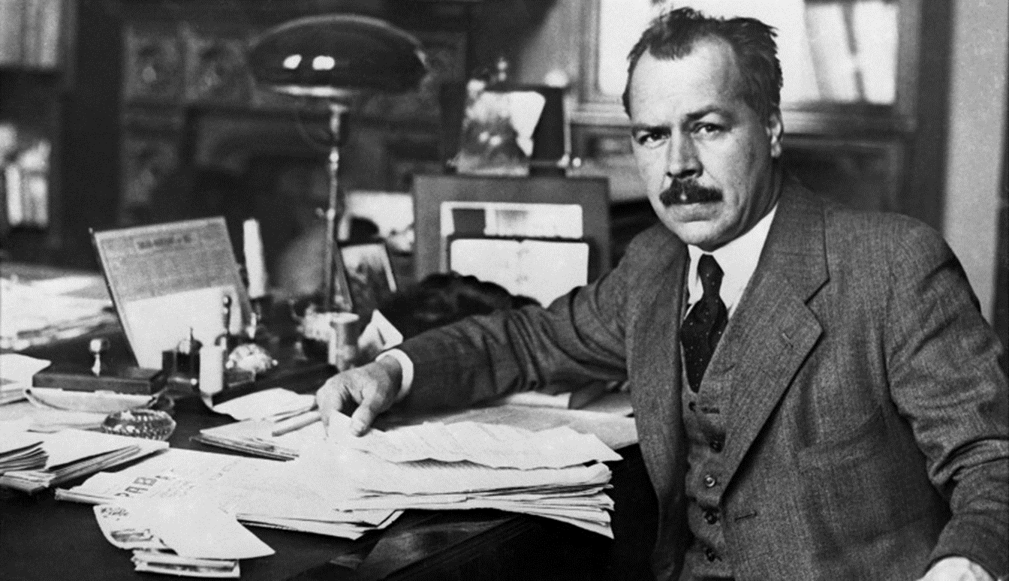
H.И. Вавилов об основных задачах ВАСХНИЛ:
«…Углубленная оригинальная исследовательская работа в направлении решения важнейших практических сельскохозяйственных задач, …пробудить творческую работу, концентрировать мозг на важнейших задачах сельского хозяйства… максимум внимания синтезу разрозненных знаний, …быть на высоте мировой науки, помочь стране, помочь ее работникам в науке на местах, ...готовить новые кадры, тесно увязывать исследования, осваивать новые просторы на севере и юге»
«Сельскохозяйственная газета», 1930, 22 января 1930 г.

Slide 9
ВАСХНИЛ, 1930 г.
ВАСХНИЛ, 1992 г.
10 НИИ общего значения –
Институт организации крупного социалистического хозяйства и с/х экономии, Институт механизации сельского хозяйства, Институт растениеводства, Институт защиты растений, Институт агропочвоведения, Институт борьбы с засухой, Институт микробиологии и бродильных процессов, Институт мелиорации и гидротехники, Институт электрификации с/х, Институт животноводства
Фундаментальная библиотека
5 НИИ узкого назначения (лубяных растений, лугов и пастбищ, кукурузы, сои, чайного дела), 3 бюро
12 отраслевых отделений:
экономики и социального развития села; земледелия; мелиорации и водного хозяйства; лесного хозяйства и полезащитного лесоразведения; растениеводства и селекции; защиты растений; животноводства; ветеринарной медицины; кормопроизводства; механизации и электрификации, переработки растениеводческой продукции; переработки животноводческой продукции
95 НИИ, в т.ч. 67 всесоюзных НИИ
573 опытных хозяйства
9 региональных отделений:
Всероссийское (Москва), Сибирское (Краснообск Новосибирской обл.), Дальневосточное (Хабаровск), Отделение по Нечерноземной зоне России (Пушкин Ленинградской обл.), Восточное (Алма-Ата), Среднеазиатское (Ташкент), Южное (Киев), Западное (Минск), Закавказское (Тбилиси)

Slide 10
Научные и научно-практические достижения ВАСХНИЛ
Развитие научных школ практически по всем отраслям сельскохозяйственных исследований (научные школы Н.И. Вавилова, В.П. Горячкина, Д.Н. Прянишникова, Н.М. Тулайкова, В.Р. Вильямса, П.П. Лукьяненко, В.С. Пустовойта, А.Н. Костякова, И.С. Мелехова, П.И. Лисицына, Е.Ф. Лискуна, К.И. Скрябина, В.С. Немчинова, А.И. Бараева, И.С. Шатилова, А.А. Жученко, Л.К. Эрнста, А.А. Никонова и многих других выдающихся ученых)
Научное обеспечение развития и совершенствования сельскохозяйственных технологий (систем ведения сельского хозяйства) в основных сельскохозяйственных зонах страны, включая районы с неблагоприятными условиями (засушливые районы, районы избыточного увлажнения, северные регионы)

Slide 11
Научные и научно-практические достижения ВАСХНИЛ
Формирование генетических коллекций культурных растений и сельскохозяйственных животных как основы селекции, семеноводства и племенного животноводства
Организация системы внедрения результатов НИР в производство, семеноводство и разведение племенного скота
Разработка и экспертиза мега-проектов по развитию сельского хозяйства страны (коллективизация, эвакуация производственного потенциала на Урал и Сибирь, послевоенное восстановление, освоение целинных и залежных земель, «зеленая революция» 1960-1970 гг.), развитие Нечерноземья, Продовольственная программа)
Вклад в развитие науки в регионах России и союзных республиках, традиции международного научного сотрудничества и связи с зарубежными учеными

Slide 12
Обращение руководителей научных структур 10 бывших республик СССР к главам суверенных государств
Сохранить Всесоюзную академию сельскохозяйственных наук как межгосударственный центр аграрной науки, преобразовав ее в Академию аграрных наук суверенных государств. Она должна быть правопреемницей ВАСХНИЛ, функционировать на самоуправляемой основе, выполнять координацию и разработку наиболее важных межгосударственных фундаментальных исследований, программ и проектов, обмен научно-технической информацией, подготовку научных кадров высшей квалификации, содействовать развитию международных связей.
21 ноября 1991 г.
Руководитель центра научного обеспечения АПК Азербайджана, член-корреспондент ВАСХНИЛ | Х.М. Мустафаев
Председатель Белорусского отделения ВАСХНИЛ, член-корреспондент ВАСХНИЛ | В.С. Антонюк
Президент Грузинской академии сельскохозяйственных наук, академик ВАСХНИЛ | В.И. Метревели
Президент Казахской академии сельскохозяйственных наук, академик ВАСХНИЛ | Г.А. Калиев
Председатель Кыргызского отделения ВАСХНИЛ, академик ВАСХНИЛ | Д.А. Акималиев
Начальник Главка научного обеспечения АПК Министерства сельского хозяйства и продовольствия Республики Молдова | Е.И. Ревенко
Вице-президент Российской академии сельско­хозяйственных наук, академик ВАСХНИЛ | Л.П. Кормановский
Президент академии сельскохозяйственных наук Туркменистана, академик ТАН и ТАСХН | С.Б. Байрамов
Президент Узбекской академии сельскохозяйственных наук, академик ВАСХНИЛ | А.И. Имамалиев
Президент Украинской академии аграрных наук, академик ВАСХНИЛ | А.А. Созинов
Президент ВАСХНИЛ, академик | А.А. Никонов

Slide 13
Стратегия научно-технологического развития РФ
(утверждена Указом Президента РФ от 28.02.2024)
Один из больших вызовов научно-технологического развития -«потребность в обеспечении продовольственной безопасности и продовольственной независимости России, конкурентоспособности отечественной сельскохозяйственной продукции на мировых рынках продовольствия, снижение технологических рисков в агропромышленном комплексе на фоне глобального продовольственного кризиса».
Среди приоритетных направлений – «создание технологий, обеспечивающих: переход к высокопродуктивному и экологически чистому агро- и аквахозяйству, разработку и внедрение систем рационального применения средств химической и биологической защиты сельскохозяйственных растений и животных, хранение и эффективную переработку сельскохозяйственной продукции, создание безопасных и качественных, в том числе функциональных, продуктов питания».

Slide 14
Разрабатывается Национальный проект
«Технологическое обеспечение продовольственной безопасности»
«Создание условий для развития научных разработок в селекции и генетике»
«Производство критически важных ферментных препаратов, пищевых и кормовых добавок, технологических вспомогательных средств»
«Ветеринарные препараты»
«Кадры»
«Техническая и технологическая независимость в сельскохозяйственном машиностроении, оборудовании для животноводства, пищевой и перерабатывающей промышленности»

Slide 15
ВАСХНИЛ как институт организации и развития аграрной науки
проведение НИР по возможно более широкой тематике
охват исследованиями всего инновационного цикла от фундаментальных разработок до внедрения результатов НИР в производство
тесная кооперация с учреждениями Российской академии наук
широкая регионализация исследований с учетом сельскохозяйственного районирования страны
экспертная поддержка государственных решений в области сельского хозяйства
развитие международного научно-технического сотрудничества и прежде всего с дружественными странами

Slide 16
Иностранные члены РАН по секциям Отделения с. х. наук РАН*
Секции: | Человек | % к итогу
экономики, земельных отношений, социального развития села | 18 | 32
земледелия, мелиорации, водного и лесного хозяйства | 26 | 33
растениеводства, защиты и биотехнологии растений | 44 | 41
зоотехнии и ветеринарии | 33 | 34
механизации, электрификации и автоматизации | 4 | 12
хранения и переработки сельскохозяйственной продукции | 8 | 22
Итого | 133 | х
* источник: сайт Отделения с. х. наук РАН

Slide 17
Мероприятия по международному сотрудничеству аграрных НИИ Минобрнауки России, 2023 г.*
 | Ед.
Китай | 30
Беларусь | 14
Казахстан | 13
Узбекистан | 5
Армения, Вьетнам, Монголия | 4
Азербайджан, Индия | 3
Греция, Кыргызстан, Турция | 2
Боливия, Венгрия, Гамбия, Германия, Иран, Италия, Норвегия, Р. Корея, Сирия, США, Финляндия, Чехия, Южно-Африканская Республика, Япония | 1
* источник: Отчет Отделения с.х. наук РАН за 2023 г.

Slide 18
Нормативно-правовая база сотрудничества в области сельскохозяйственных исследований в рамках СНГ, ЕврАзЭС и БРИКС
Концепции развития сельскохозяйственных наук и научного обеспечения агропромышленного комплекса СНГ, утверждена Экономическим советом СНГ 15.09.2020 г.
Рекомендация Коллегии Евразийской экономической комиссии «О координации совместной научной и инновационной деятельности государств-членов ЕврАзЭС в сфере АПК» от 13.12.2016 №25
Порядок организации совместных НИОКР в сфере АПК государств – членов ЕврАзЭС, утв. Решением Евразийского межправительственного совета от 26.05.2017 №1
Перечень совместных научно-исследовательских и опытно-конструкторских работ в сфере АПК государств - членов ЕврАзЭС на 2021-2025 годы, утв. распоряжением Коллегии ЕЭК 15.12.2020 г. № 176
Реестр национальных исследований (проектов) в сфере АПК государств – членов ЕврАзЭС, проводимых и планируемых к проведению в 2021-2025 гг.
Платформа сельскохозяйственных исследований БРИКС, создана в августе 2021 г. министрами сельского хозяйства стран БРИКС по инициативе Индии

Slide 19
Научный совет по аграрным проблемам МААН
Создан постановлением Совета МААН №298 от 20 сентября 2019 г.
Задачи: координация научных исследований и результатов их практического использования по важнейшим направлениям научного обеспечения АПК на межгосударственном уровне в области экономики и организации с.х. производства, земледелия и растениеводства, животноводства и ветеринарной медицины, механизации сельского хозяйства, производства продуктов питания
Представительство: Азербайджан, Беларусь, Грузия, Казахстан, Кыргызстан, Россия

Slide 20
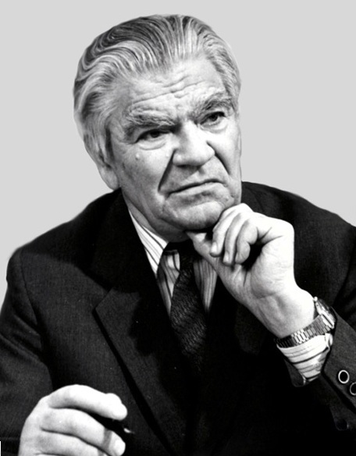
А.А. Никонов. :
« Сразу же хочу отвергнуть расхожее утверждение, ВАСХНИЛ умерла. Тот, кто так полагает, не видит за административной оболочкой сути явления. ВАСХНИЛ - это конкретные люди, ученые….наши накопленные пласты знаний и наши традиции. Это не умирает…
ВАСХНИЛ жива, живет и будет жить в идеях и делах лучших ее представителей, составивших славу отечественной и мировой аграрной науки. Их труды, заложенные ими традиции - наше бесценное наследство, наш пароль в будущее. Их дела необходимо продолжать в новых организационных структурах, в единении с новыми коллективами».
Доклад на последнем собрании ВАСХНИЛ
4 февраля 1992 года.

Slide 21
Благодарю за внимание!

